Slide 1
React.js
Bakery cafe
권영혜
Pomme Verte

Slide 2


Index
개발환경
사이트 구성
CSS
data
layout
module
page
개선계획

Slide 3

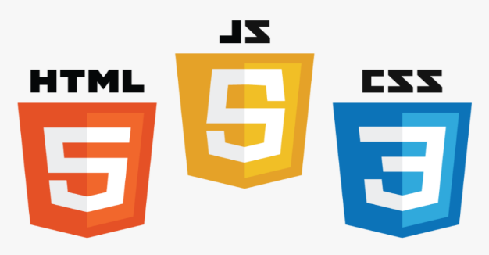




개발환경
개발 툴
기술 스택
형상관리

Slide 4
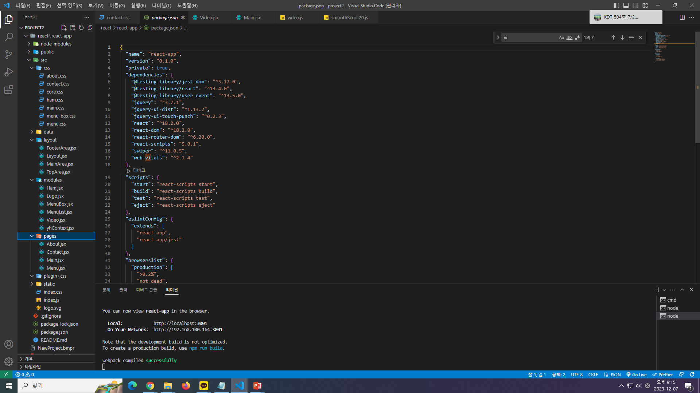
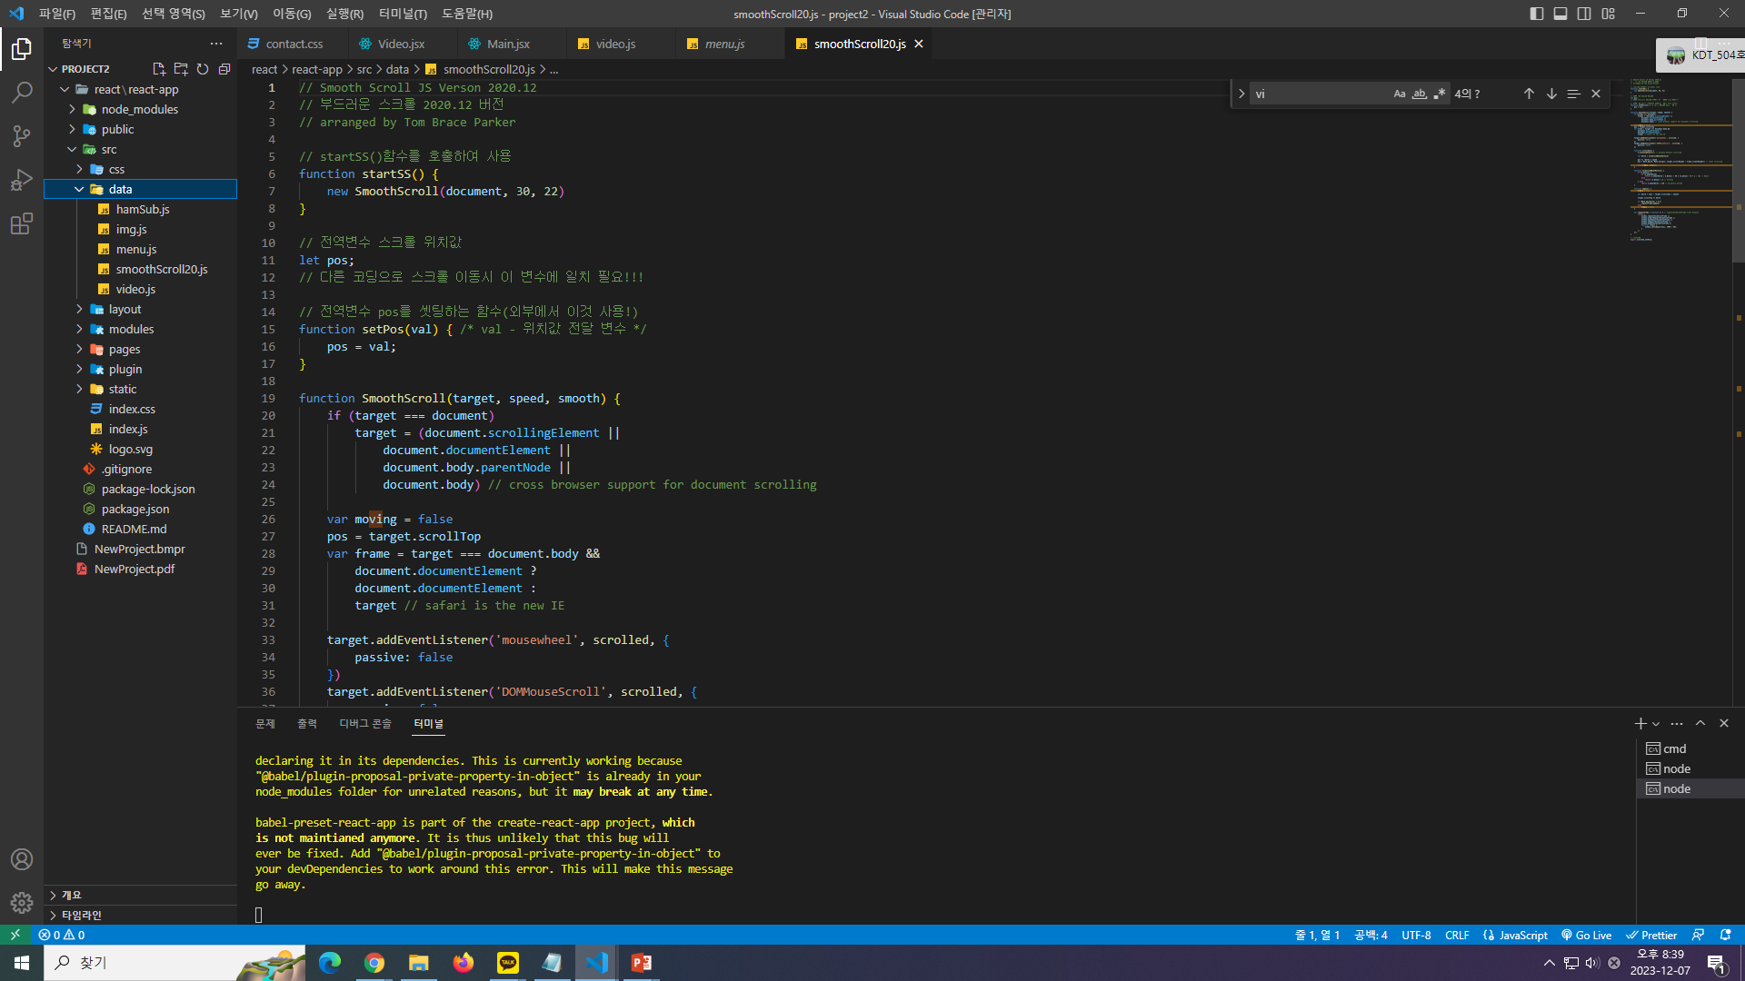
사이트 구성
04.
module
01.
css
05.
page
02.
data
03.
layout

Slide 5
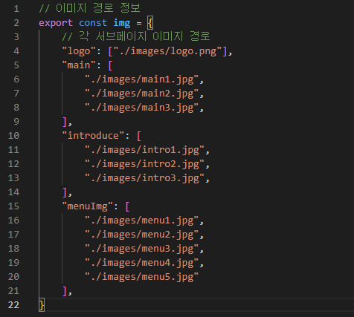

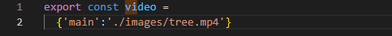
01 이미지 data
사이트 구성
Data
02 Menulist에 들어가는 data
03 main에 들어가는 비디오 data

Slide 6
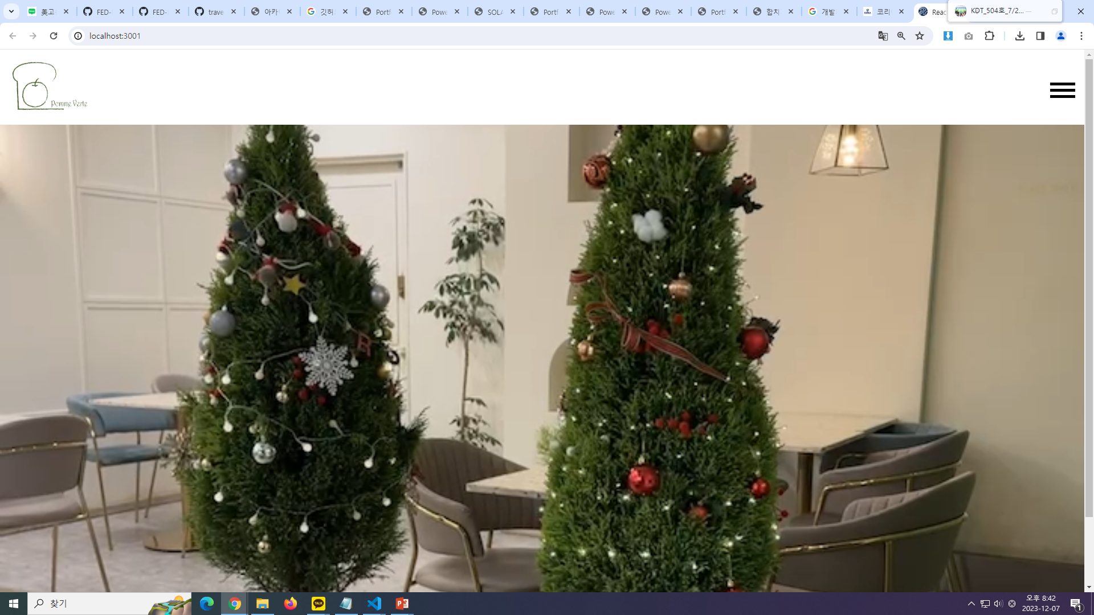

Page - Main.jsx
사이트 구성
Main페이지로 이동
메뉴바 열기
영상 자동 재생

Slide 7
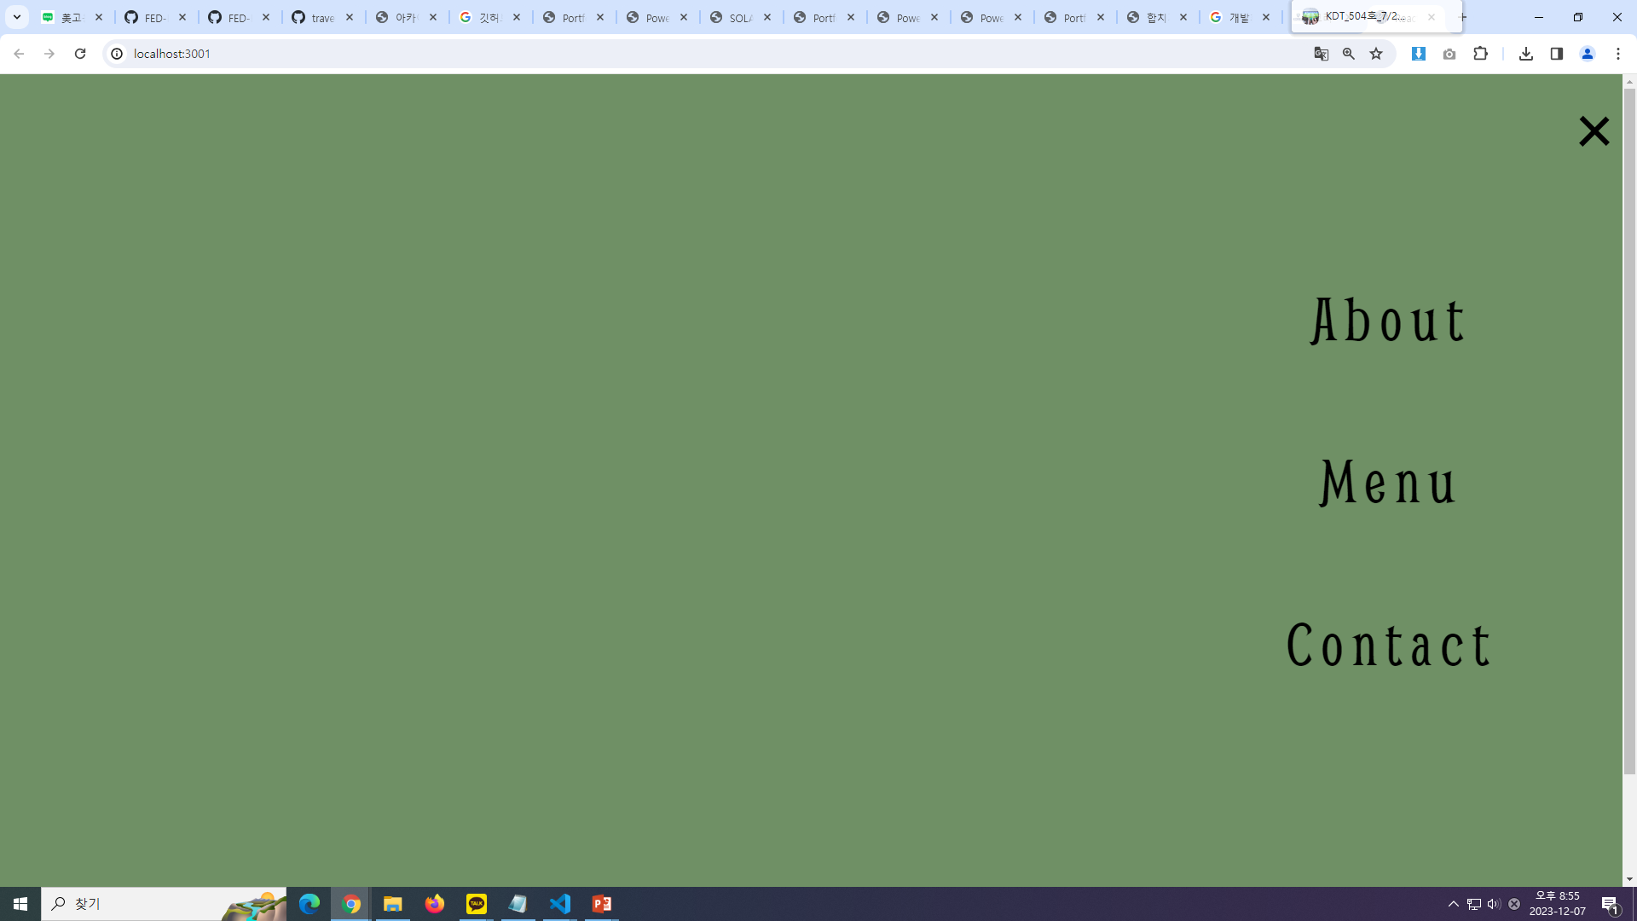
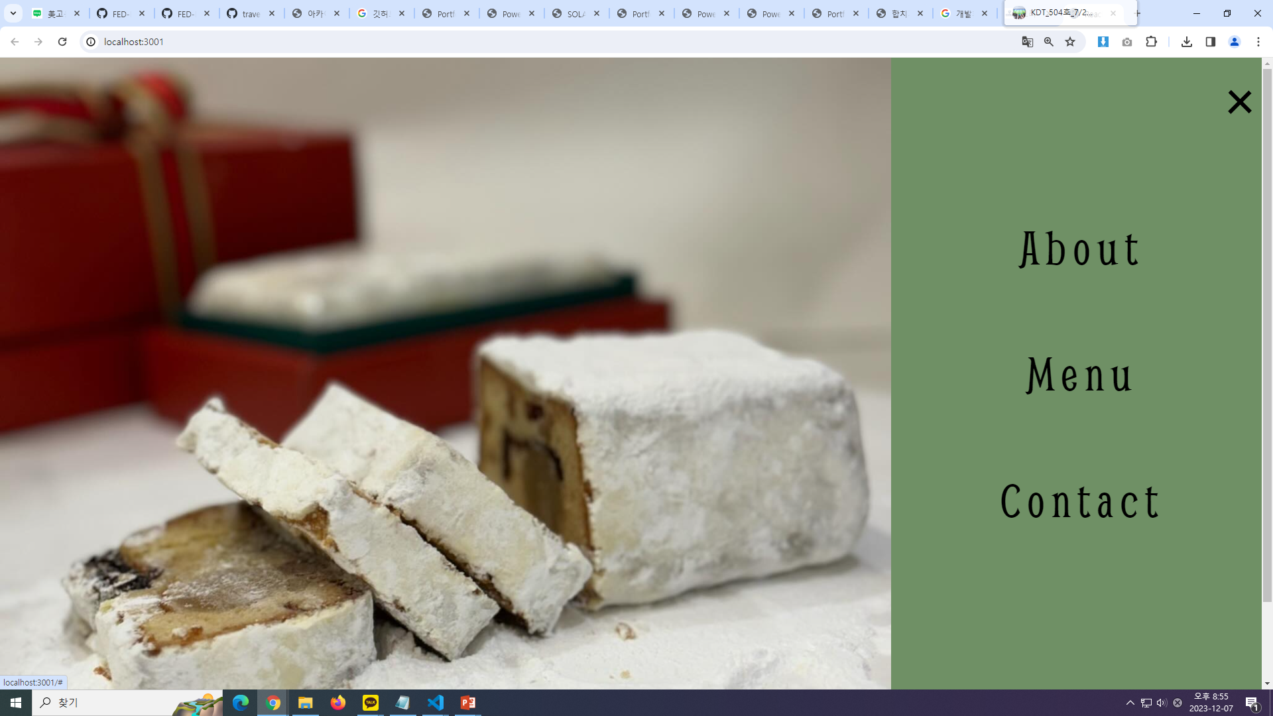
02. Our Delecious Food
Page - Ham.jsx

Slide 8
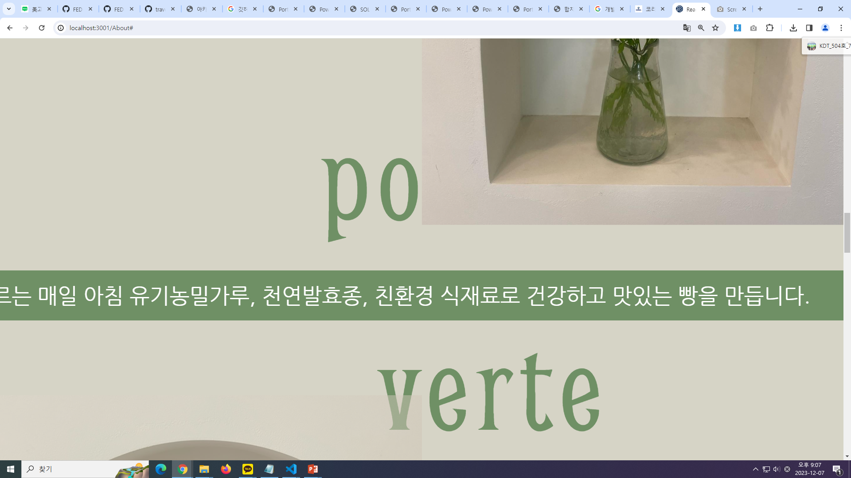
Page - About.jsx

Slide 9
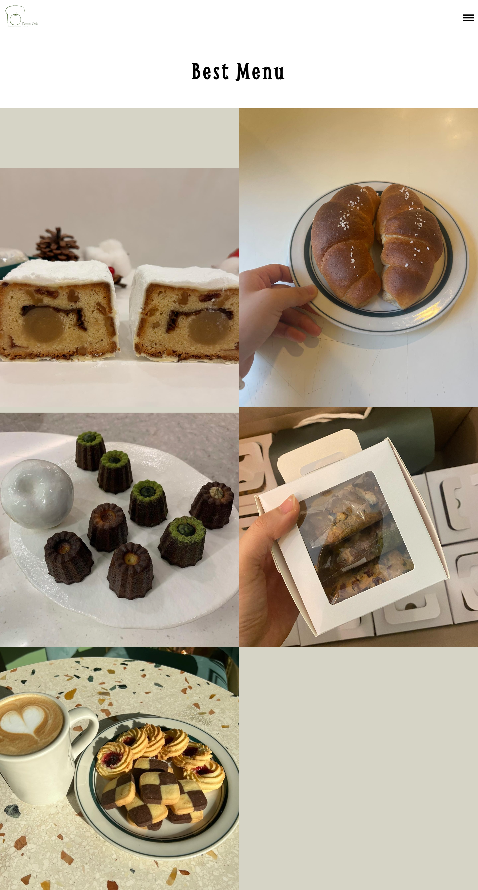
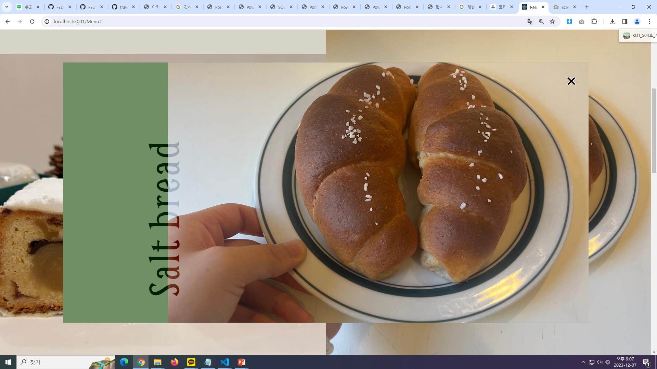
Page - Menu.jsx

Slide 10
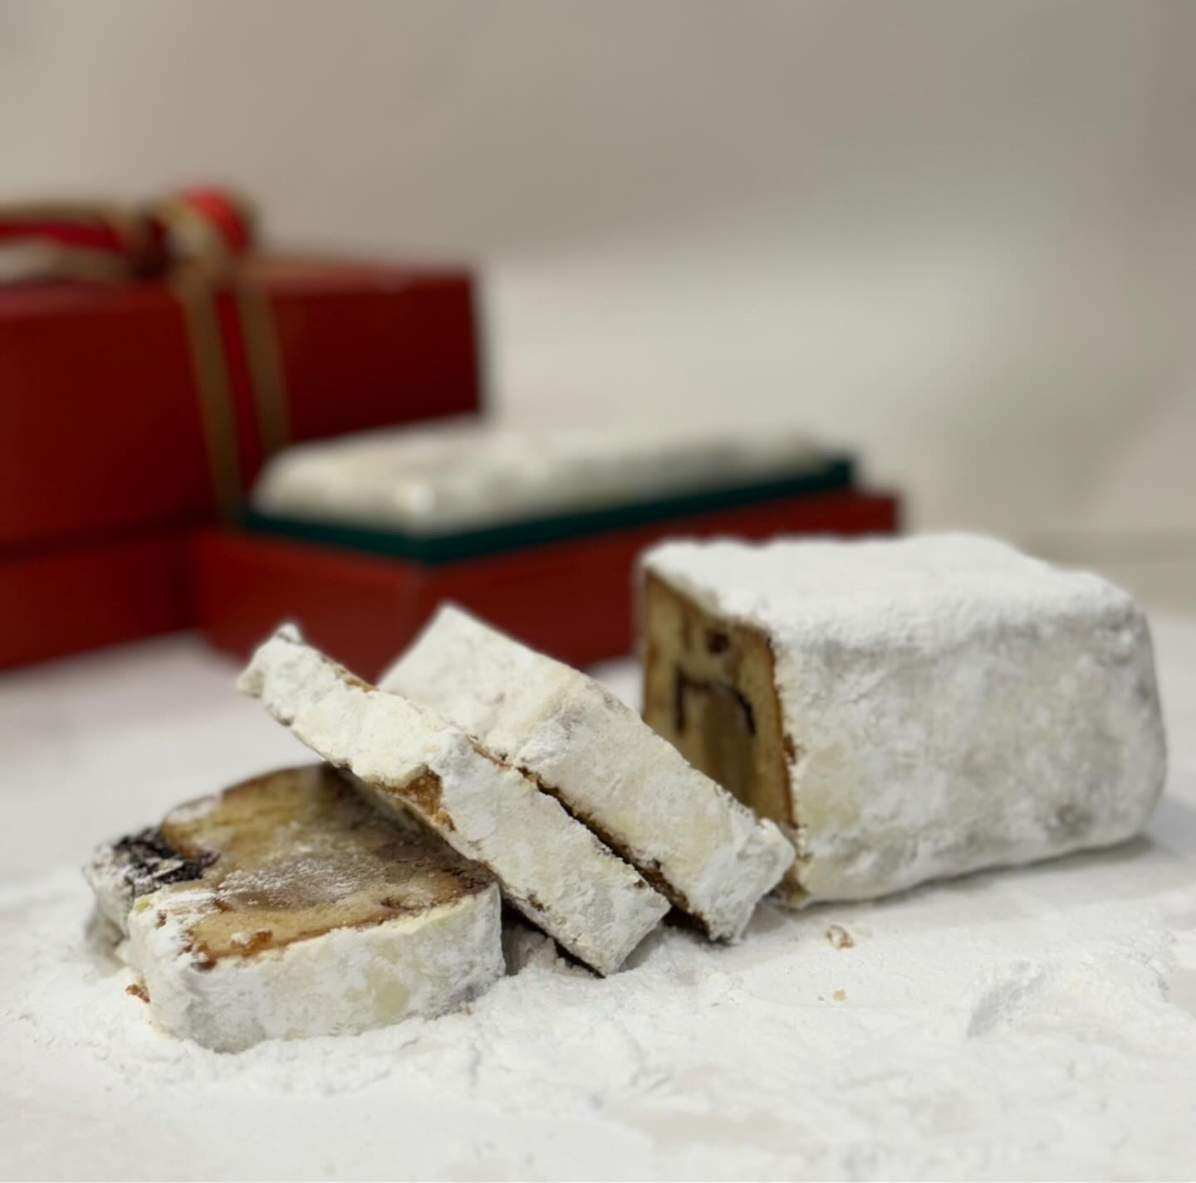
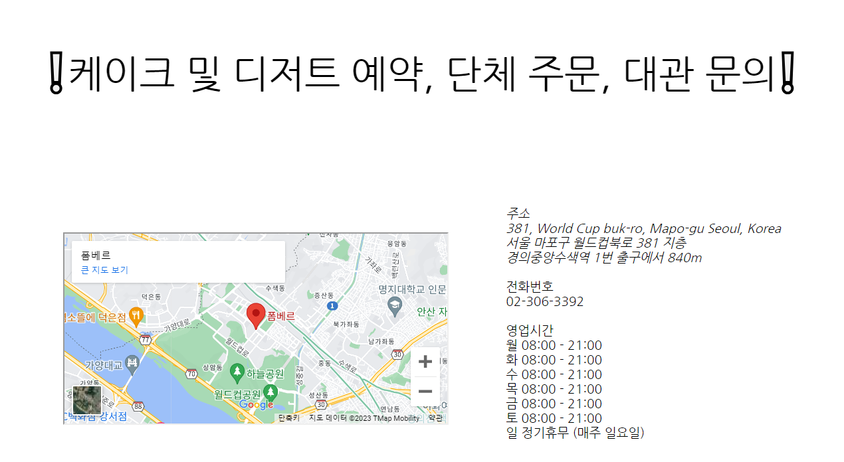

Page - Contact.jsx

Slide 11

2. x버튼으로 닫힐
때 열릴 때와
애니메이션 같게 하기
x버튼 hover시
움직임 문제
3. 글자
애니메이션 추가
메뉴 바
1. 박스 디자인 개선
Menu
페이지
2. 햄버거 버튼 클릭
시 메뉴 박스
자동으로 닫히기
Main
페이지
디자인 개선
개선계획
3. List 위치 조정
About
페이지
Contact
페이지
Content1,2의
위치와 이동 시간
맞추기
2. Javascript 스크롤
이벤트 코드를
react로 변환
3. 화면 크기에 따라
content1,2의 위치가
달라지지 않게 하기
추가 구상

Slide 12
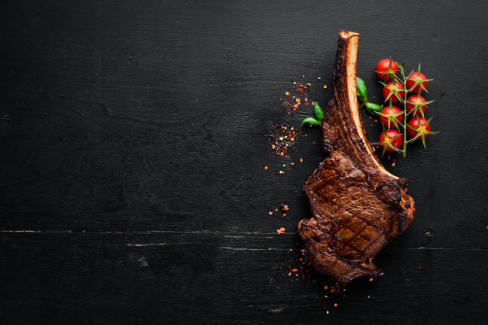
감사합니다.
Thank
you

